Slide 1

UML
Unified Modeling Language
Nedir?

Slide 2
7 Adımda UML…
UML ve modelleme nedir?
UML’ye neden gerek var?
UML’nin efektif yararları
Diyagramlar
Class Diyagramları
Class Diyagramları arasındaki ilişkiler
Use Case Diyagramları
Örnek

Slide 3
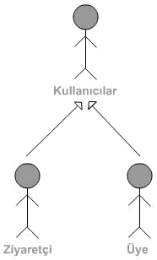
UML ve Modelleme
UML,gelişen yazılım teknolojisi ve artan karmaşıklık karşısında endüstriyel olarak geliştirilmiş ve standartlaşmış bir evrensel modelleme biçimi ve dilidir.
Fakat UML asla bir programlama dili değildir!

Slide 4
UML’ye neden gerek var?
Günümüzde büyük ölçekli yazılımlar deneme yanılma yöntemiyle yazılacak boyutu çoktan aşmış durumda
Yazılım üretiminde başarı %16 seviyelerinde…
İhtiyaçların,kaynakların,proje planının paylaşılması lazım
Görsel ve metinsel notasyonlar kullanarak sistemi tüm boyutlarıyla modelleyebileceğimiz ve tasarımını gerçekleştirebileceğimiz bir araç gerekli...
Modellenmiş ve dokümante edilmiş bir yazılımı her yerde ve ortamda tanıtabilir ve kolayca anlatabiliriz.
Çözüm :
UML

Slide 5

UML’nin efektif yararları
Tasarım ve analizi yapılmış olduğu için daha kolay kodlama yapılır.
Hatalar minimuma indirilir
Tekrar kullanılabilir kod sayısı epey artabilir
Bellek kullanımı daha verimli olur
Programın kararlılığı artar(Senaryoların yardımıyla)
Takım çalışması için harika bir yardımcıdır

Slide 6
UML Modellemede Diyagramlar
Bir modelleme metodolojisi olan UML temel olarak 9 diyagram tipine sahiptir.
Class Diyagramları (Sınıf yapılarını gösterir)
Object Diyagramları (Gerçekleşmiş Nesnelerin bilgileri)
State Diyagramları (Nesnelerin o anki durumları)
Sequence Diyagramları (Değişken durumların ifadesi)
Activity Diyagramları (Nesnelerin faaliyetleri)
Use Case Diyagramları (Gerçek senaryolar üzerinde test)
Collaboration ”” (Parçaların bütünü oluşturması)
Component ”” (Bileşenlerin diyagramı)
Deployment ”” (Sistemin çalışma platformundaki hallerini gösteren diyagramlar)

Slide 7

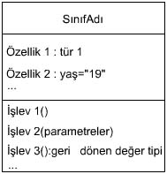
Class Diyagramları
UML’de sınıflar OOP mantığından yola çıkılarak düşünülmüştür
Sınıfların bir adı,özellikleri (attributes) ve işlevleri(functions) vardır.
Bunlara ek olarak “notes” (sınıf hakkında ekstra bilgiler) ve “Constraints” adlı sınıfla ilgili çeşitli özel koşullara ait bilgilerde bulunabilir.

Slide 8

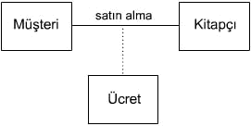

Class’lar arasındaki ilişkiler
İnsan sınıfından Ali nesnesi ve Kitap
sınıfından ‘Uml Kitabı’ nesnesi ve
aralarındaki ‘okuma’ ilişkisi
Burada Müşteri ile Kitapçı sınıfı arasında "satın alma“ ilişkisi var.Fakat müşteri satın alırken ücret ödemek zorundadır.Bu ilişkiyi göstermek için ücret sınıfı ilişki ile kesikli çizgi ile birleştirilir.
Burada 1 yüzbaşı 100 Er'e komut(emir) verebilir anlamı çıkmaktadır

Slide 9
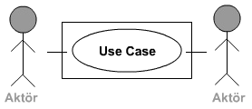
Use Case Diyagramları
Sınıfların ve sistemin zamanla değişimini gösteren diyagramlara ‘USE CASE’ diyagramları denmektedir.Bu diyagramlar Actors ve Use Case 'ler arasındaki ilişkilerden oluşmaktaır
Use Case modelini oluşturan diğer önemli bir yapı ise senaryolardır. Senaryolar kullanıcı tarafından başlatılan çeşitli olaylar dizisidir.
Bir Use Case modeli Use Case diyagramları ve Use case açıklamaları dediğimiz senaryolardan oluşmaktadır.
! Use Case’ler sistemin kesinlikle nasıl ve neden yapıldığını incelemez.
Aktör yani kullanıcı Use Case modelinde bir Use Case 'i başlatır ve sonuç olarak bir değeri başka bir kullanıcıya verir. Use Case 'ler elips şeklinde gösterilir. Kullanıcıların altında kullanıcıların adı bulunur. Kullanıcı ve Use Case arasındaki ilişkiyi belirtmek için ise düz bir çizgi çizilir.

Slide 10
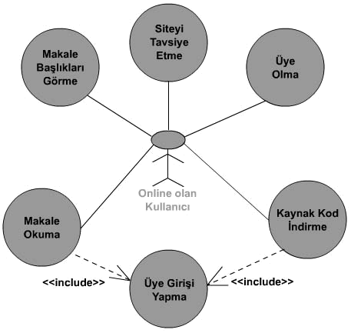
Bir Örnek
web sayfasına gelen bir kullanıcının neler yapabileceğini use case diyagramlarıyla göstermeye çalışalım. Siteye gelen bir kullanıcı kayıtsız şartsız makale başlıklarını görebilmektedir. Online olan kullanıcı Siteyi tavsiye edebilir, siteye üye olabilir,kitapları inceleyebilir. Ancak makale okuması ve kaynak kod indirebilmesi için siteye üye girişi yapmalıdır. Makale okuması ve kaynak kod indirebilmesi için gereken şart siteye üye olmaktır.Siteye bağlanan bir kullanıcının site üzerindeki hareketlerini belirtir diyagram bu şekilde oluşturulabilir.

Slide 11
Kaynaklar
www.Csharpnedir.com
www.Aspnedir.com
www.uml.org
Hazırlayan Ahmet Selman Bozkır©
25.6.2004

